Slide 1

Arrays – Matrizes- Vetores
javascript

Slide 2
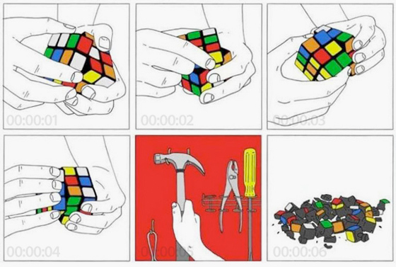
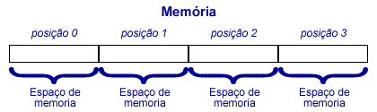
Array (Vetor)
Array é uma variável que compõe um vetor, ou seja,
é uma variável que pode conter vários valores diferentes.
Trabalhar com vetores é muito mais simples do que trabalhar com várias variáveis diferentes ao mesmo tempo, pois o vetor deixa estes valores agrupados na memória.
Todo vetor tem um índice que começa em 0, portanto, o primeiro item de um vetor sempre será 0.

Slide 3
Construindo um vetor
Sempre que formos utilizar um objeto, sempre precisaremos instanciá-lo, ou seja, reservar memória para ele. Para instanciarmos um objeto em JavaScript usamos a palavra chave new.
Existe várias formas de construirmos um vetor, veja:
Construção simples sem dimensionamento:
Quando instanciamos um vetor, mas não especificamos quantas posições ele irá possuir.
Construção simples com dimensionamento:
Quando instanciamos um vetor e especificamos quantas posições ele irá possuir. Estas posições são vazias.
Construção inserindo valores:
Quando instanciamos um vetor e especificamos exatamente quais valores ele irá possuir. Cada valor deve ser separado por vírgula e qualquer tipo de dado pode ser utilizado para popular nosso vetor.

Slide 4
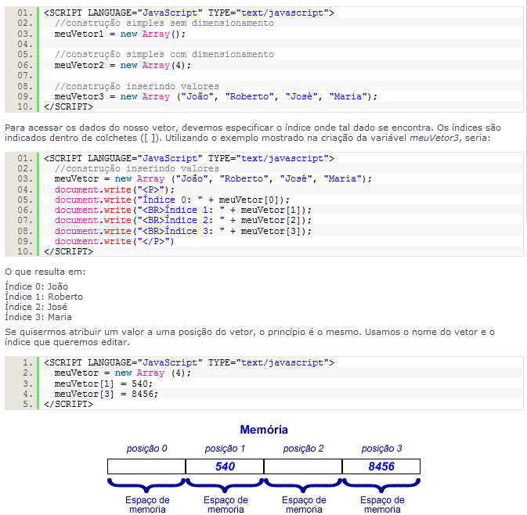

Slide 5
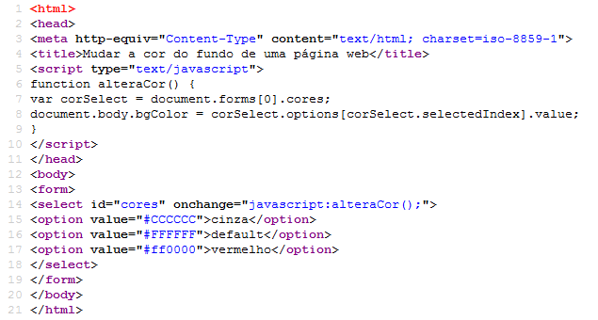

Slide 6
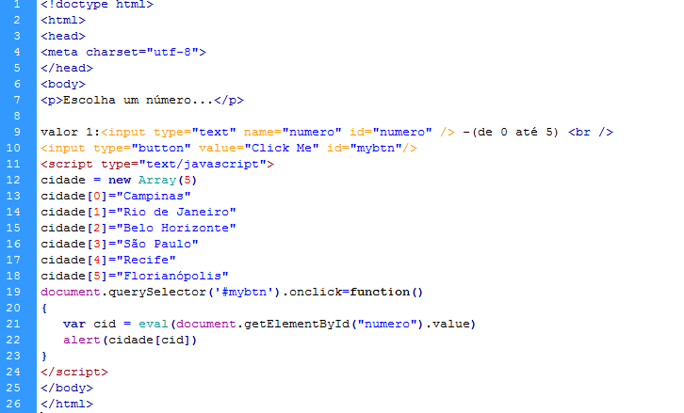

Slide 7
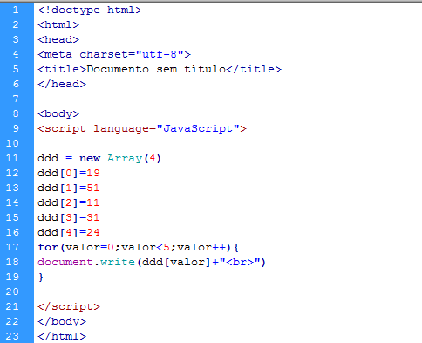

Slide 8
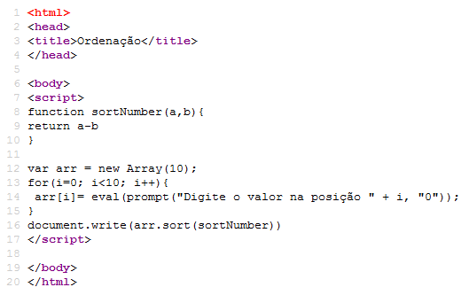
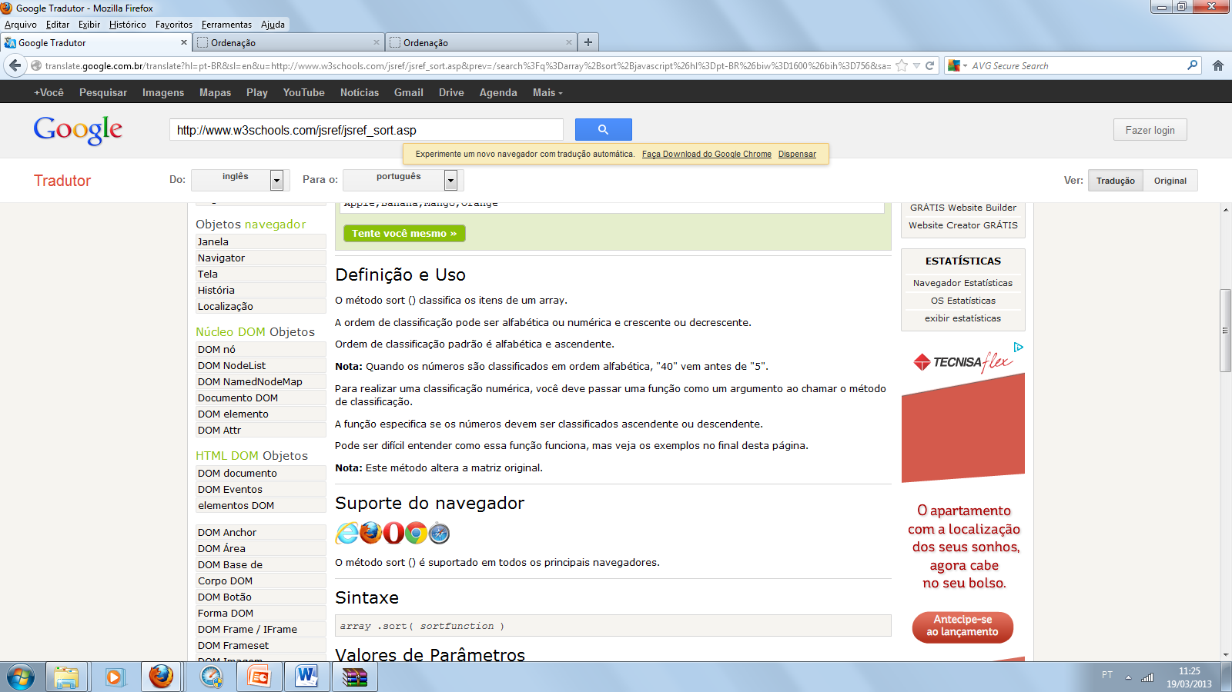

Slide 9
Exemplo
Classificar números (em ordem alfabética e descendente):
var fruits = ["Banana", "Orange", "Apple", "Manga"];
fruits.sort();
fruits.reverse();
alert(fruits)

Slide 10
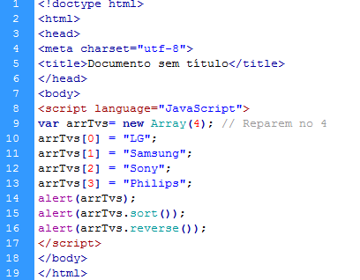
O sort() ordena os elementos do Array, por ordem alfabética.
reverse() inverte a ordem os elementos do Array.
Ambos os métodos alteram o valor do Array original.

Slide 11
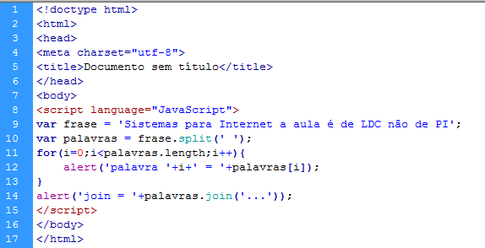
Split e Join
Pra quem programa em outras linguagens, split() funciona igual ao de explode(). A partir de um string, basta definir um valor para separá-lo, uma virgula, espaço em branco, etc.
Já o join() serve para formar uma string a partir de um array concatenado com parâmetro passado

